Slide 1
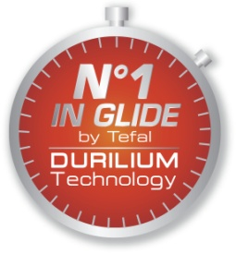
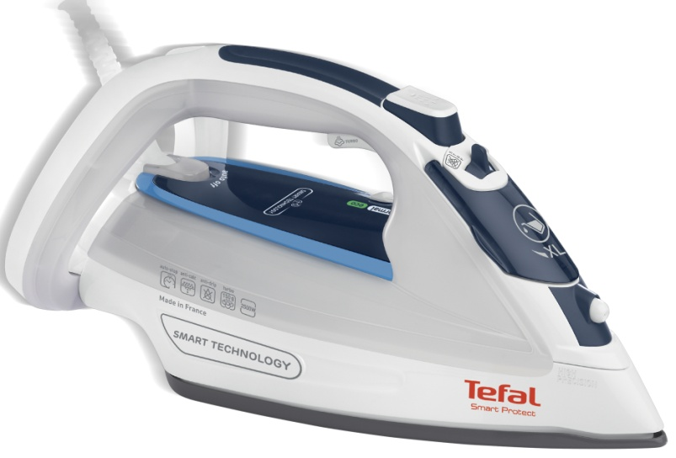
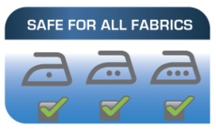
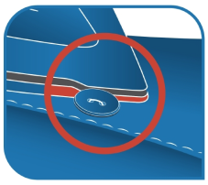
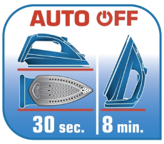
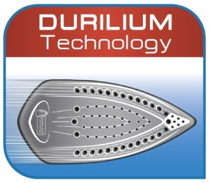
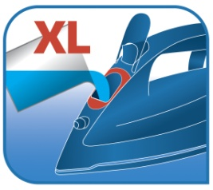
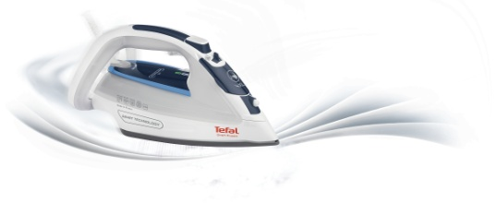
Tefal SmartProtect: FV4970E0
Dvouvrstvá žehlicí deska 360° Ultragliss Durilium – nejkluznější na trhu
Smart Technology - dokonalá kombinace teploty a páry bez dalšího nastavení, pro všechny žehlitelné typy látek
Snadné žehlení ve všech směrech, zabraňuje vzniku nechtěných záhybů
Příkon 2500 W
parní ráz 150 g / min
variabilní pára 0-40 g / min
Anti-drip systém proti odkapávání
Automatické vypínání po 8 min. (30 s)
Nastavení Eco šetří 20% energie ve srovnání s max.nastavením páry
Svislé napařování
XL vodní nádržka 300 ml pro rychlé plnění vodou
Samočištění
Kropení
Velká otevřená pata žehličky pro perfektní stabilitu
Přesná špička pro perfektní žehlení kolem knoflíků a špatně přístupných míst
Pohodlné držadlo
Délka přívodní šňůry 2 m

Slide 2
Tefal SmartProtect: FV4970E0
Dvojvrstvová žehliaca doska 360 ° Ultragliss Durilium – najklznejšia na trhu
Smart Technology - dokonalá kombinácia teploty a pary bez ďalšieho nastavenia, pre všetky žehliteľné typy látok
Jednoduché žehlenie vo všetkých smeroch, zabraňuje vzniku nechcených záhybov
Príkon 2500 W
Parný ráz 150 g / min
Variabilná para 0-40 g / min
Anti-drip systém proti odkvapkávaniu
Automatické vypínanie po 8 min. (30 s)
Nastavenie Eco šetrí 20% energie v porovnaní s max.nastavením pary
zvislé naparovanie
XL vodná nádržka 300 ml pre rýchle Plnenie vodou
Samočistenie
Kropenie
Veľká otvorená päta žehličky pre perfektnú stabilitu
Presná špička pre perfektné žehlenie okolo gombíkov a zle prístupných miest
Pohodlné držadlo
Dĺžka prívodnej šnúry 2 m

Slide 3
Tefal SmartProtect: FV4970E0
Két rétegű vasalódeszka 360° Ultragliss Durilium – legjobban sikló a piacon
Smart Technology – a hőmérséklet és a gőz tökéletes kombinációja más beállítás szükségessége nélkül minden vasalható anyaghoz
Könnyű vasalás minden irányban, így meggátolja a nem kívánt gyűrődések keletkezését
Fogyasztás 2500 W
Gőzlövet 150 g / perc
Változó gőz 0-40 g / perc
Csöpögésgátló Anti-drip rendszer
Automatikus kikapcsolás 8 perc után (30 mp)
Eco beállítás 20% -os energia megtakarítás a max. beállításhoz képest
Függőleges gőz
XL víztartály 300 ml a gyors víz utántöltéshez
Öntisztítás
Permetezés
Nagy nyitott sarok a tökéletes stabilitásért
Pontos vasaló orr a gombok körüli tökéletes vasaláshoz és a nehezen hozzáférhető helyekhez
Kényelmes fogantyú
Tápkábel hossza 2 m

